Slide 1
Artificial Intelligence
Exploring the Power of AI
Alumnos Curso de Especialización de Inteligencia Artificial del IES Abastos 2023-2024

Slide 2
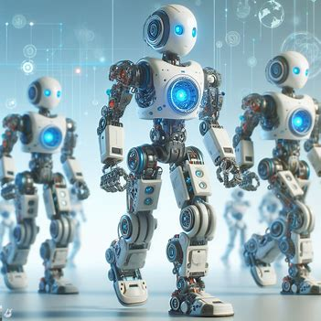
¿Qué entendemos por IA?

Slide 3
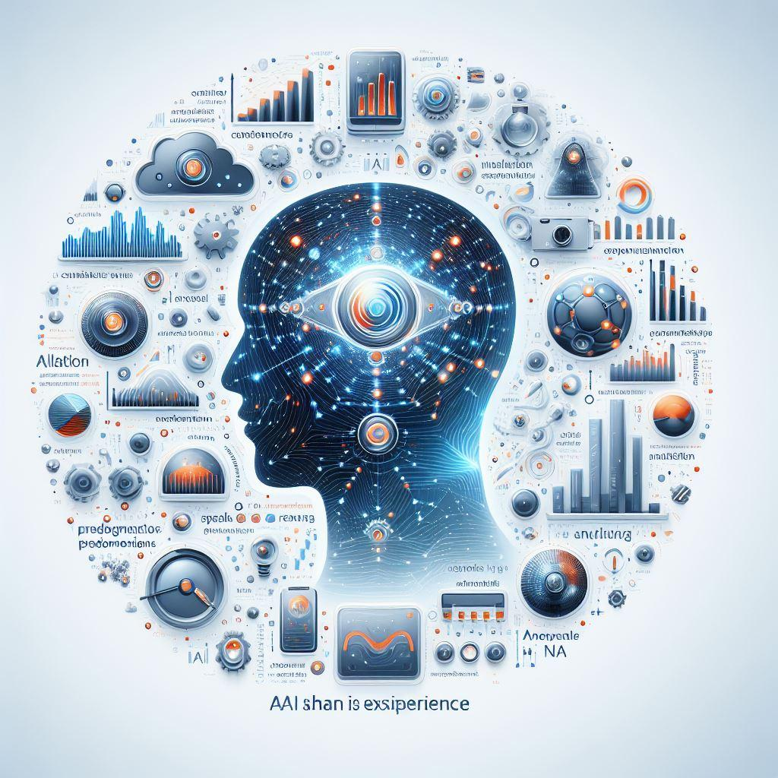
Definición de inteligencia artificial: La Inteligencia Artificial (IA) es un campo de la informática que desarrolla sistemas capaces de realizar tareas que normalmente requieren inteligencia humana, como el razonamiento, aprendizaje, percepción y toma de decisiones.
Capacidades de IA
La IA puede analizar grandes cantidades de datos e identificar patrones.
Puede hacer predicciones y recomendaciones precisas.
La IA puede aprender de la experiencia y mejorar su rendimiento con el tiempo.
Puede realizar tareas complejas con rapidez y eficacia.
Esto viene de datos recogidos desde hace muchos años, que hemos ido proporcionando nosotros (Captcha)

Slide 4

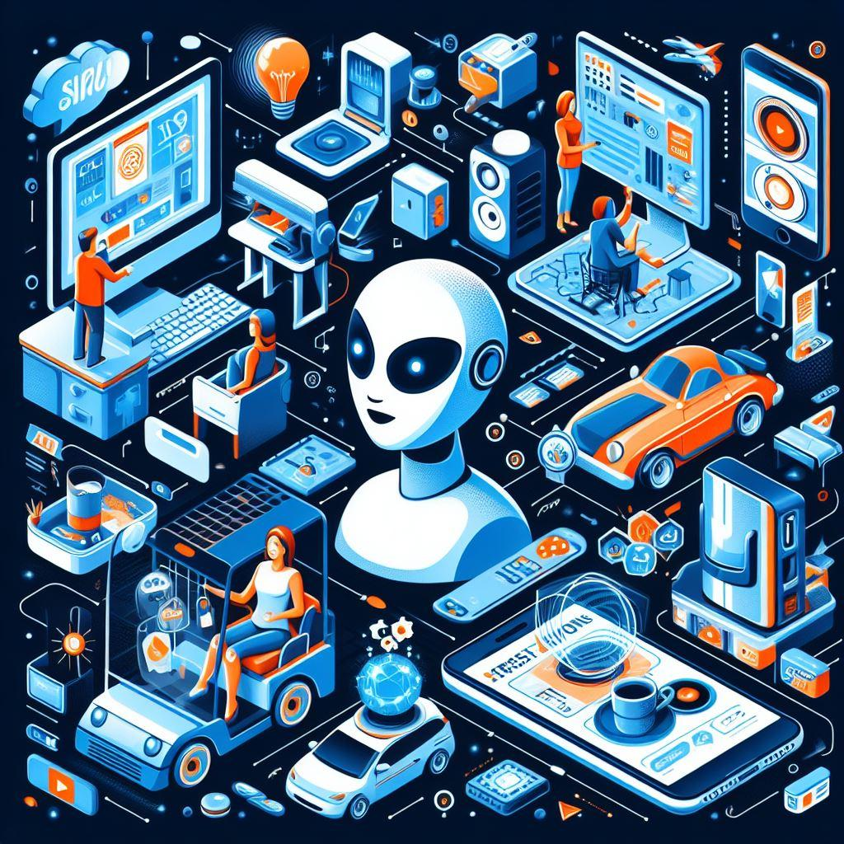
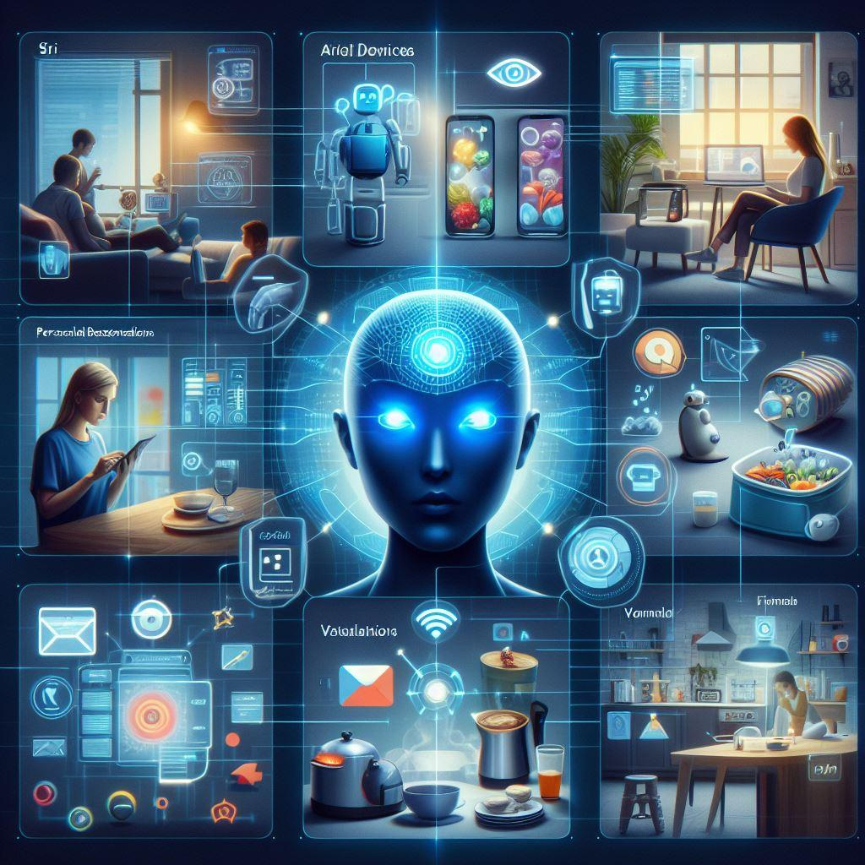
Uso cotidiano de la IA
Ejemplos prácticos de IA
La IA se utiliza en asistentes de voz como Siri y Alexa para realizar tareas cotidianas.
La IA se utiliza en algoritmos de recomendación para sugerir productos o películas relevantes.
La IA se utiliza en el reconocimiento de imágenes para identificar objetos o personas en fotos.
La IA se utiliza en la atención sanitaria para ayudar a diagnosticar enfermedades y predecir resultados.

Slide 5
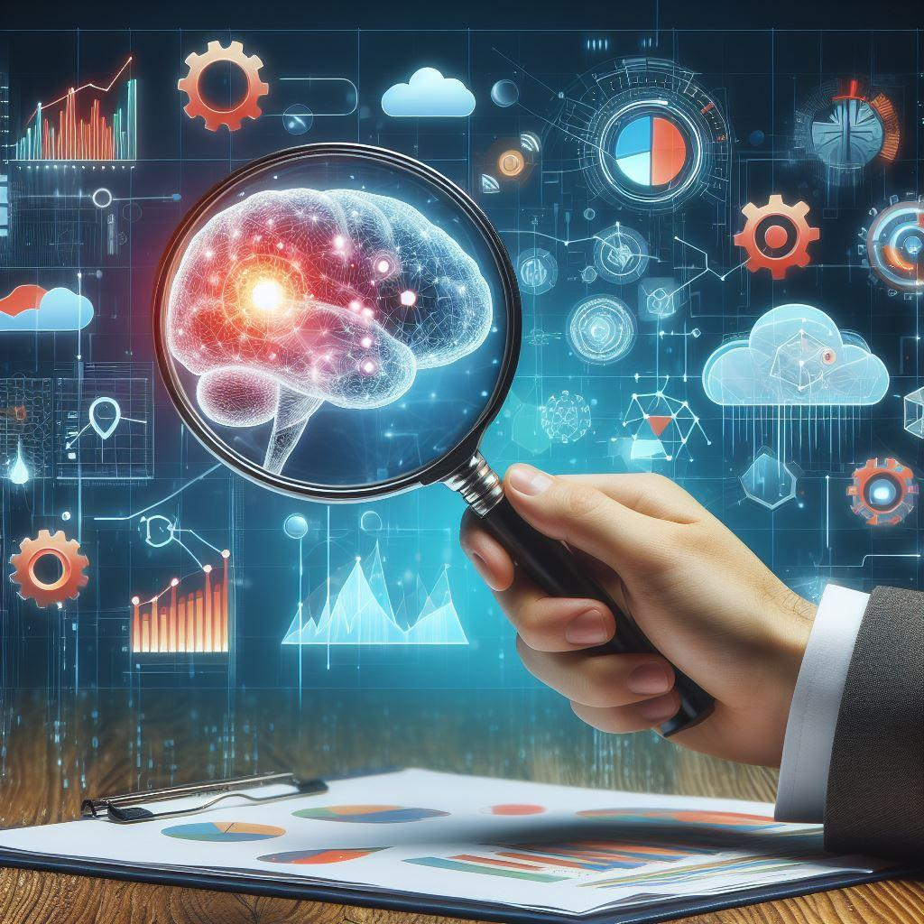
Descubrir herramientas basadas en IA
Herramientas y aplicaciones de IA (Hay miles)
Aifindy: Base de datos gratuita con todo tipo de herramientas de IA.
Bing/Chatgpt/Bard: Motores de búsqueda impulsados por IA con funciones avanzadas.
Leonardo/Midjourney/Craiyon: Herramientas que generan imágenes desde cero.
Roam Around: Herramienta ideal para planificar viajes en pocos minutos.

Slide 6
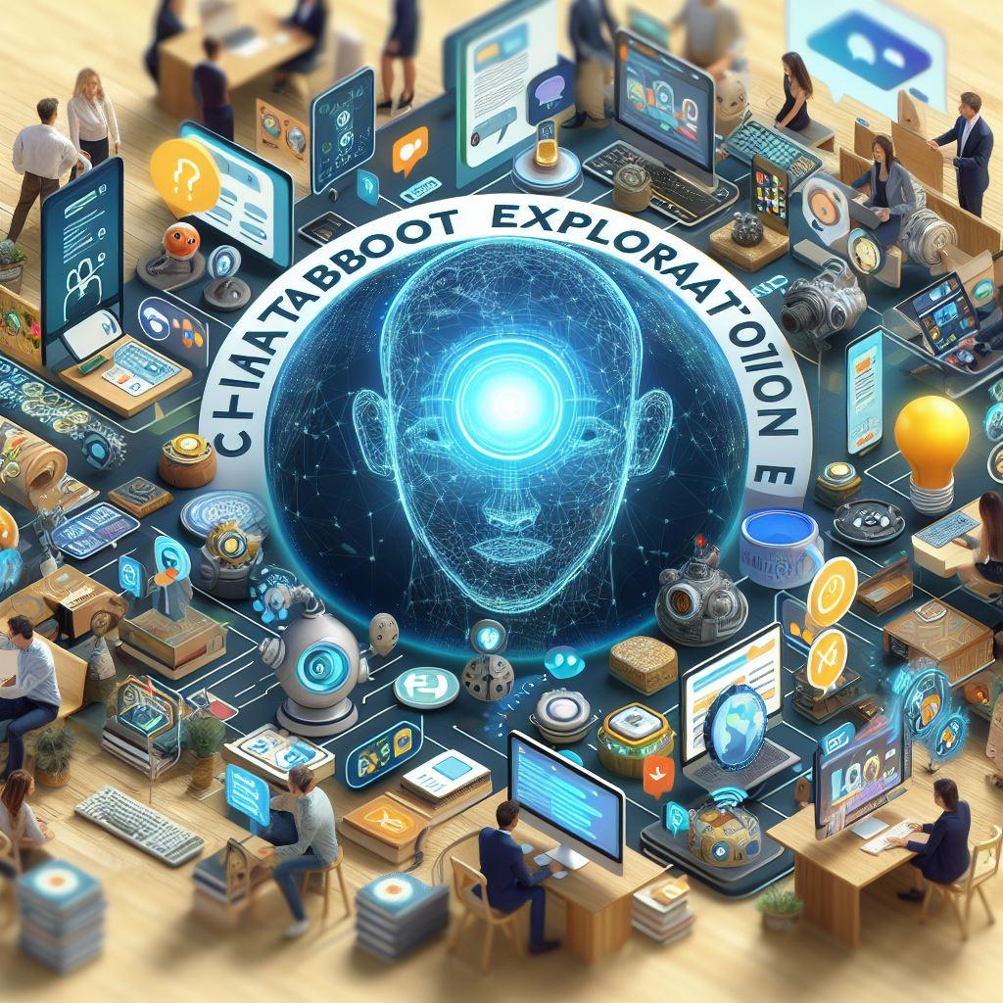
Explorar los chatbots y la IA
Soluciones interactivas de IA
Los chatbots y los asistentes virtuales están transformando la atención al cliente.
Los chatbots con IA pueden gestionar tareas sencillas y ofrecer respuestas instantáneas.
Los asistentes virtuales como Siri y Alexa pueden realizar diversas tareas mediante comandos de voz.
Las soluciones interactivas de IA mejoran la experiencia del usuario y aumentan la eficiencia.

Slide 7
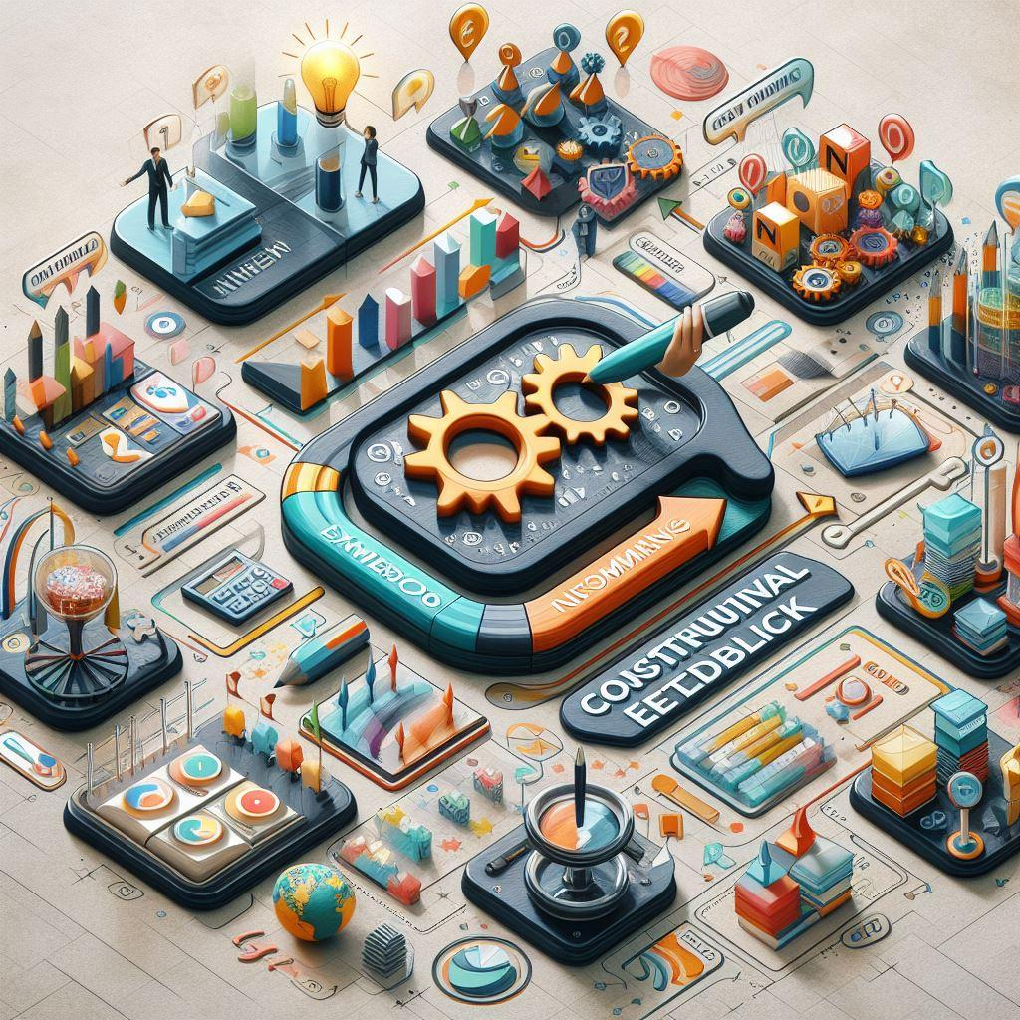
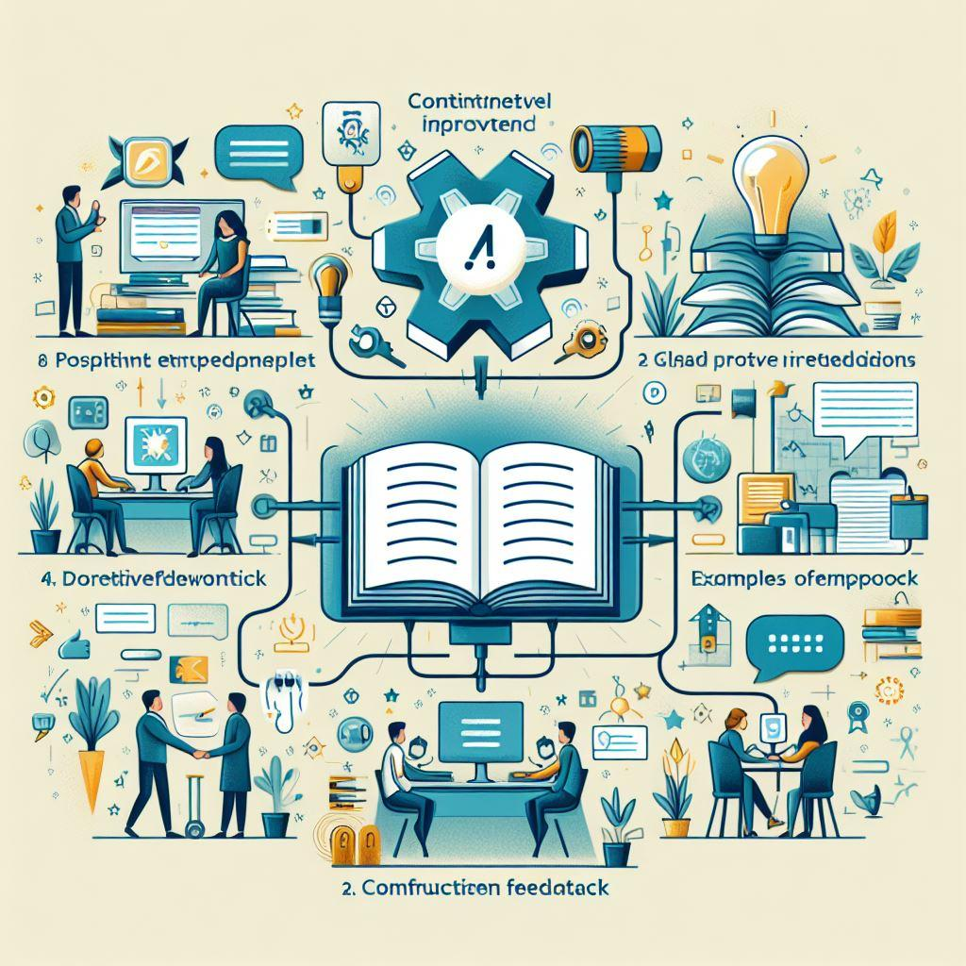
Aprender a utilizar buenas instrucciones o prompts
Instrucciones claras para la IA
Las instrucciones claras son esenciales a la hora de utilizar cualquier IA.
La ambigüedad de las instrucciones puede dar lugar a resultados sesgados o inexactos.
Unas instrucciones bien definidas garantizan resultados coherentes y fiables.
Ejemplos de “Mal prompt”: "Dime algo interesante”. “Háblame de cosas al azar”. En ambos casos nuestras peticiones son demasiado vagas e imprecisas.
Ejemplo de “Buen prompt”:” "Proporcióname consejos prácticos para mejorar la productividad mientras trabajo desde casa."

Slide 8
Taller práctico
Instrucciones claras para la IA
1º Le decimos a ChatGPT:
"Dame 10 ideas de productos que pueda vender de forma online y generar ingresos.”
2º Ahora le decimos: “Destaca los puntos clave de la idea que seleccionemos y desarróllalos”.
3º Ahora queremos centrarnos en el cliente: “Háblanos de su público objetivo”
4º Por último nombre y logo. Podemos pedirle que nos ofrezca diferentes nombres para la empresa o elegir uno nosotros. Cuando lo tengamos, le pedimos que nos dé un prompt. “Escríbeme un prompt en inglés para que una IA de imágenes nos cree un logo de nuestra empresa, llamada…
5º Ir a una IA como Bing o Craiyon y pegar el prompt.

Slide 9
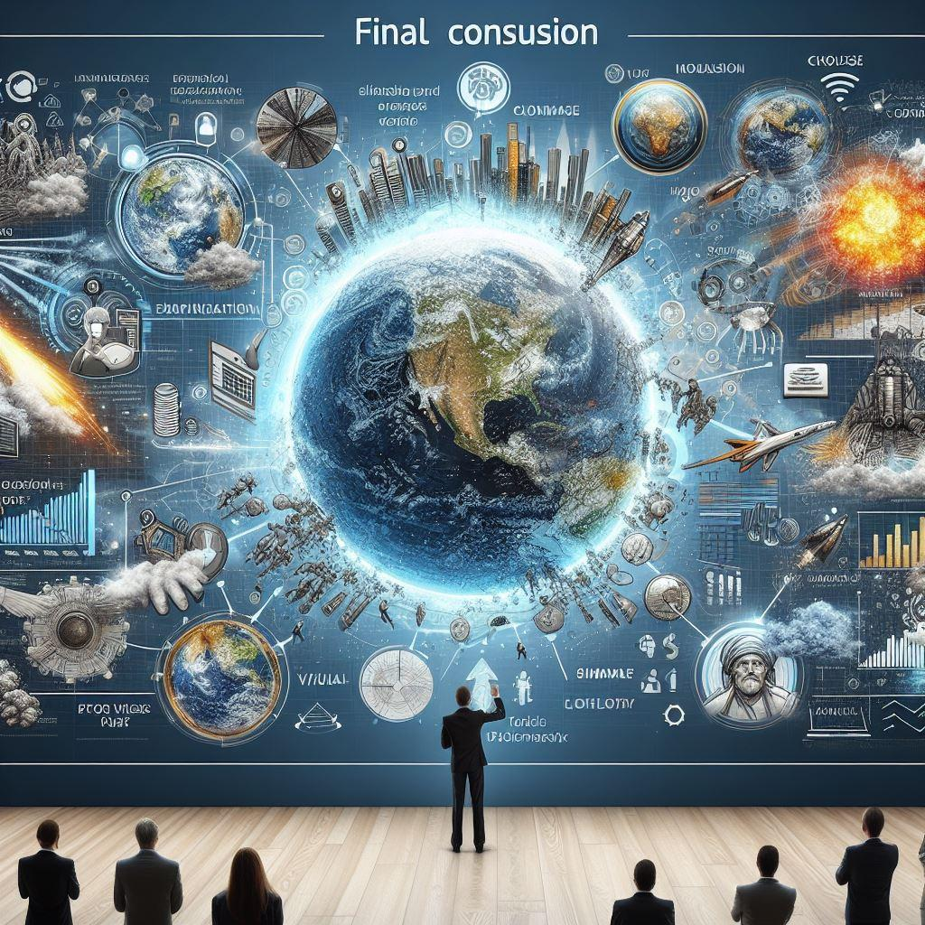
Conclusión
Principales conclusiones:
Transformación Sociedad: La IA redefine cómo vivimos y trabajamos, marcando una era de transformación que impacta cada aspecto de nuestra sociedad.
Eficiencia y Ahorro de Tiempo: Automatizando tareas y analizando datos a gran escala, la IA aumenta la eficiencia, ahorrando tiempo y recursos para impulsar la creatividad y la innovación.
Innovación para el Bien Común: La IA impulsa la innovación continua, ofreciendo soluciones a desafíos globales como salud y sostenibilidad, contribuyendo al progreso y al bienestar de la sociedad.
Desafíos Éticos y Cooperación Humano-IA: Al abrazar la IA, es esencial abordar desafíos éticos y fomentar una colaboración armoniosa entre humanos y máquinas para un desarrollo tecnológico beneficioso y ético.

Slide 10
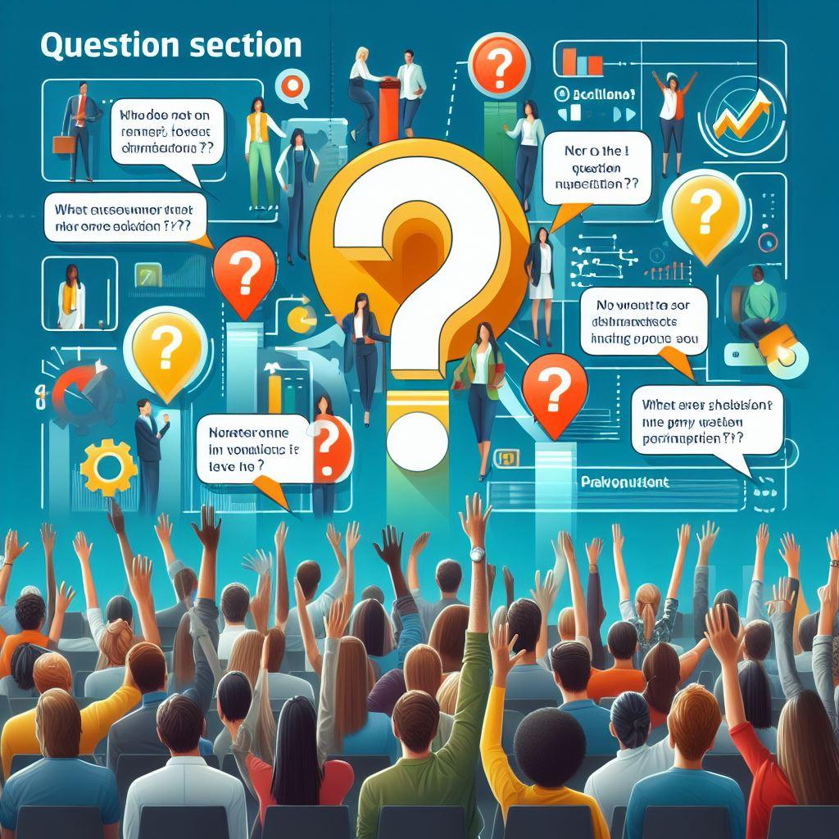

Slide 11


